Slide 1
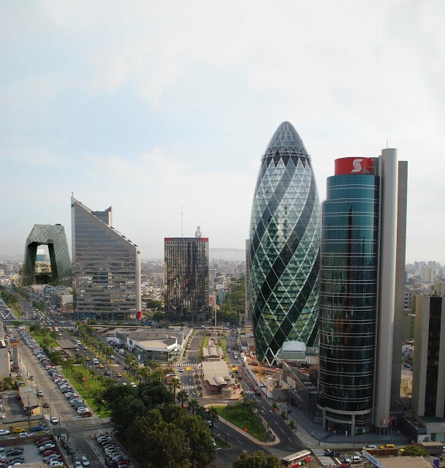
SAMASUNG
SAN ISIDRO

Slide 2
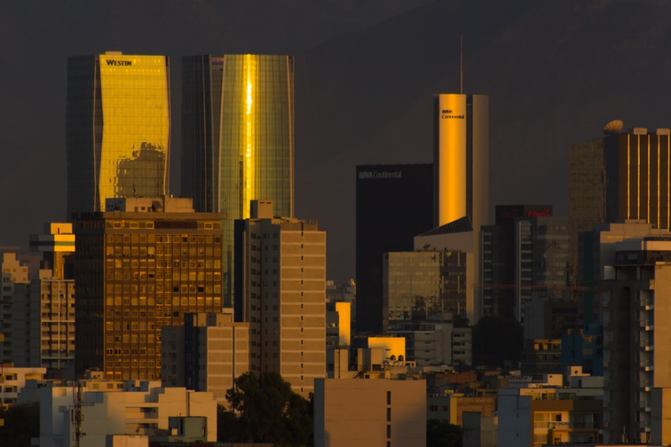
SAMASUNG
SAN ISIDRO
LICENCIAS
FISCALIZACIÓN
PRESUPUESTO
OBRAS
CULTURA

Slide 3


SAMASUNG
LICENCIAS
BUSCAR
MAPA
Calle …..
Calle Chinchon 830
Calle Pancho Fierro

Slide 4
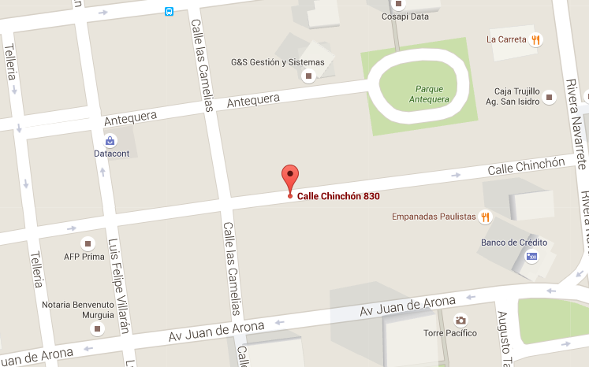
SAMASUNG
LICENCIAS
BUSCAR
MAPA
Calle Chinchon 830
Que hay cerca?

Slide 5
SAMASUNG
LICENCIAS
BUSCAR
MAPA

